Slide 1
DISEÑO Y CONSTRUCCIÓN DE UN PROTOTIPO DE ESCANER 3D PARA EL MODELAMIENTO DE OBJETOS EN TRES DIMENSIONES
AUTOR: VILLAMAR FLORES, XAVIER ALEJANDRO
DIRECTOR: ING. ECHEVERRIA, LUIS

Slide 2
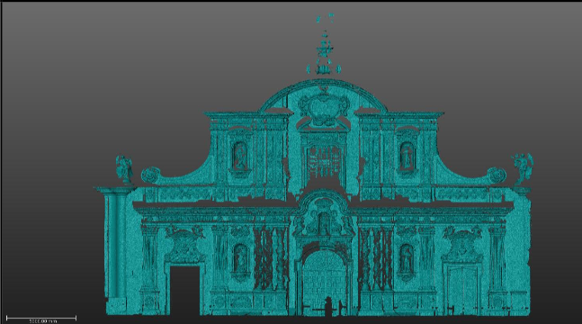
  Antecedentes
Vista de una nube de puntos 3D del edificio de San Fiz de Solovio (Santiago de Compostela). La vista conjunta de todos los puntos transmite visualmente una imagen modelizada del edificio en 3D, aunque se compone únicamente de millones de puntos singulares
Modelo 3D de la fachada de la iglesia La Compañía

Slide 3
  Justificación
Menor costo
Usuarios con nivel inicial.
Desarrollo de tecnología.
  Objeto
2 Kg masa
40 cm altura
20 cm ancho

Slide 4
Objetivos
Diseñar y construir un prototipo de escáner 3D para el modelamiento de objetos en tres dimensiones de hasta 2,5 kg.
Diseñar el sistema mecánico que asegure la rotación y velocidad para un movimiento preciso y fiable.
Diseñar el sistema de control electrónico del ángulo de giro para la adecuada interpretación de datos, obtenidos del procesador de imágenes Kinect.
Desarrollar el algoritmo por el cual se interpretarán los datos obtenidos del escaneo, para realizar el objeto sólido 3D.
Elaborar el manual de usuario del escáner 3D.

Slide 5
¿Que es un escáner?
Escáneres con Contacto
Escáneres Sin Contacto Activos
Escáneres Sin Contacto Pasivos

Slide 6
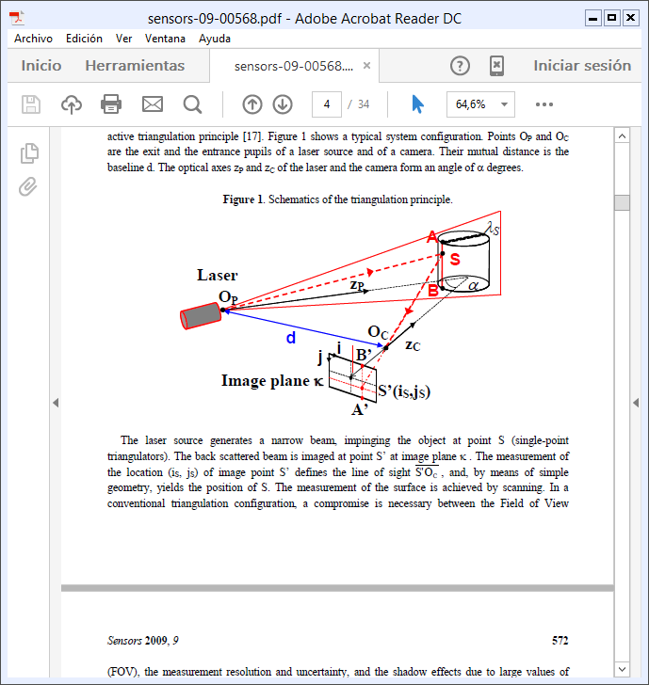
    Técnicas de imagen en 3D
Esquema de la triangulación principal.
Esquema visión estéreo
Cámaras de profundidad
Sensor RGB-D

Slide 7
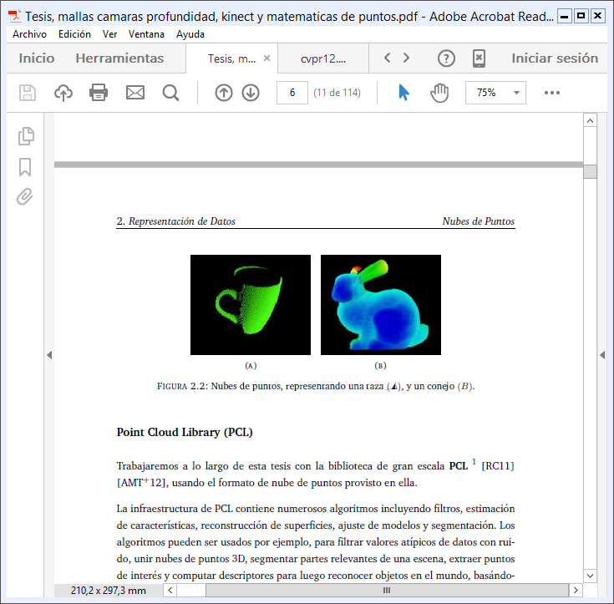
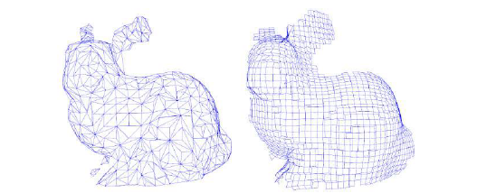
Reconstrucción 3D
      Nubes de puntos
      Mallas poligonales

Slide 8
QFD
Requerimientos del Cliente
Características Técnicas
Matriz de la Calidad
Características Técnicas más relevantes
Especificaciones
Requerimientos del usuario.
Facilidad para colocar los objetos.
Obtener objetos con detalle
Características técnicas.
Facilidad para colocar los objetos.
Obtener objetos con detalle

Slide 9
      Análisis de resultados de la matriz QFD
Orden de diseño | Características técnicas
1. | Relación tren de engranes
2. | Densidad de la imagen
3. | Peso máximo objeto
4. | Costo elementos
5. | Potencia Motor
6. | Interfaz usuario
7. | Acabados superficiales
8. | Dimensiones del PEG-1
Características técnicas

Slide 10
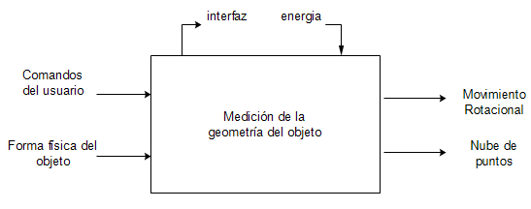
        Identificación de la función principal del sistema
Caja negra de la función principal del sistema

Slide 11
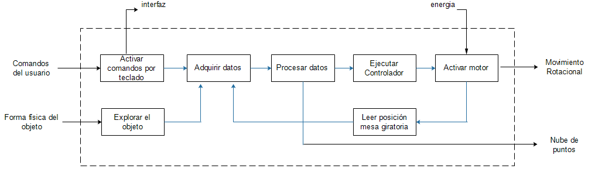
        Identificación de funciones secundarias
Identificación de subsistemas funcionales

Slide 12
  Procedimiento de diseño
Caracterización del elemento principal.
División del PEG-1 en sistemas.
Diseño electrónico, eléctrico y mecánico de los elementos de cada sistema.
Resultados del diseño.
Sistema múltiples ángulos.
Medición, Control y Alimentación.
Reconstrucción.

Slide 13
Sistema múltiples ángulos
Diagrama de bloques del sistema múltiples ángulos

Slide 14
    Sistema de medición, control y alimentación
Diagrama de bloques del sistema de medición, control y alimentación

Slide 15
    Sistema de reconstrucción
Diagrama de bloques del sistema de detección.

Slide 16
Sistema de reconstrucción
Representación Del Sistema Visión Artificial

Slide 17
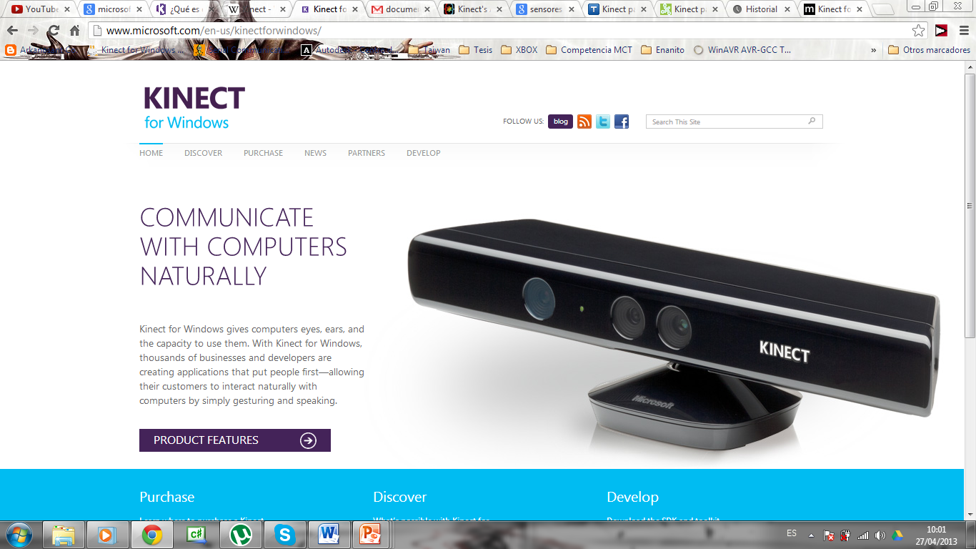
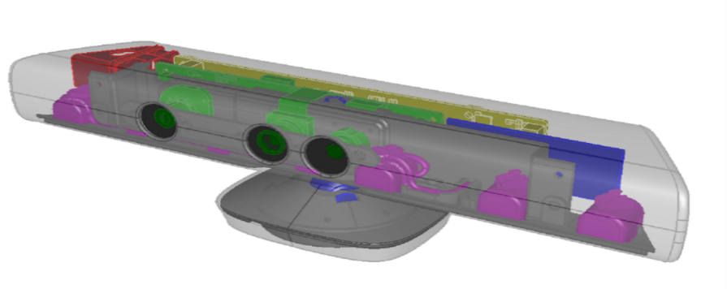
Visión Artificial
Emisor infrarrojo
Sensor de profundidad infrarrojo
Cámara RGB
Motor para
Inclinación
Arreglo de micrófonos
Una cámara RGB que almacena tres canales de datos en una resolución máxima de 1280x960. Esto hace posible capturar imágenes a color.
Un emisor infrarrojo y un sensor de profundidad infrarrojo. El emisor emite rayos de luz infrarroja y el sensor de profundidad lee los rayos infrarrojos reflejados. Los rayos reflejados son convertidos en información de profundidad, midiendo así la distancia entre un objeto y el sensor.
Un arreglo de micrófonos que contiene cuatro micrófonos para capturar sonido. Debido a que hay cuatro micrófonos es posible grabar audio y también conocer la localización de la fuente de sonido y la dirección de la onda de sonido.

Slide 18
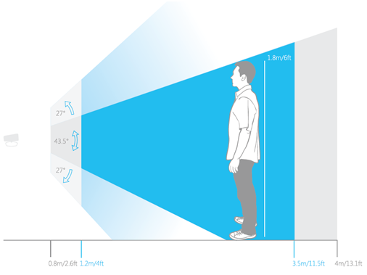
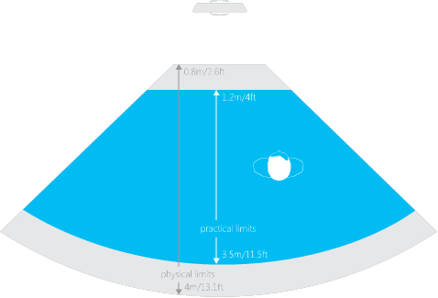
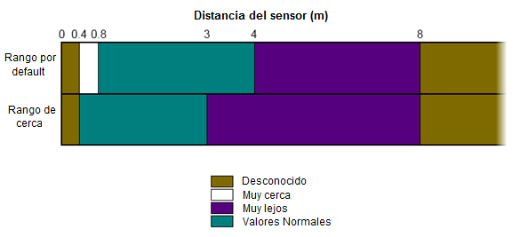
  Validación del sensor Kinect
Rango de visión horizontal del sensor Kinect
Rango de visión vertical del sensor Kinect

Slide 19
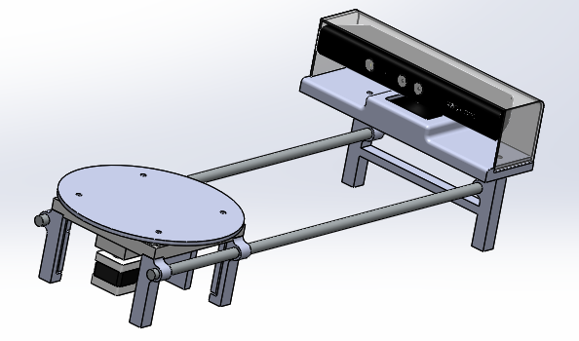
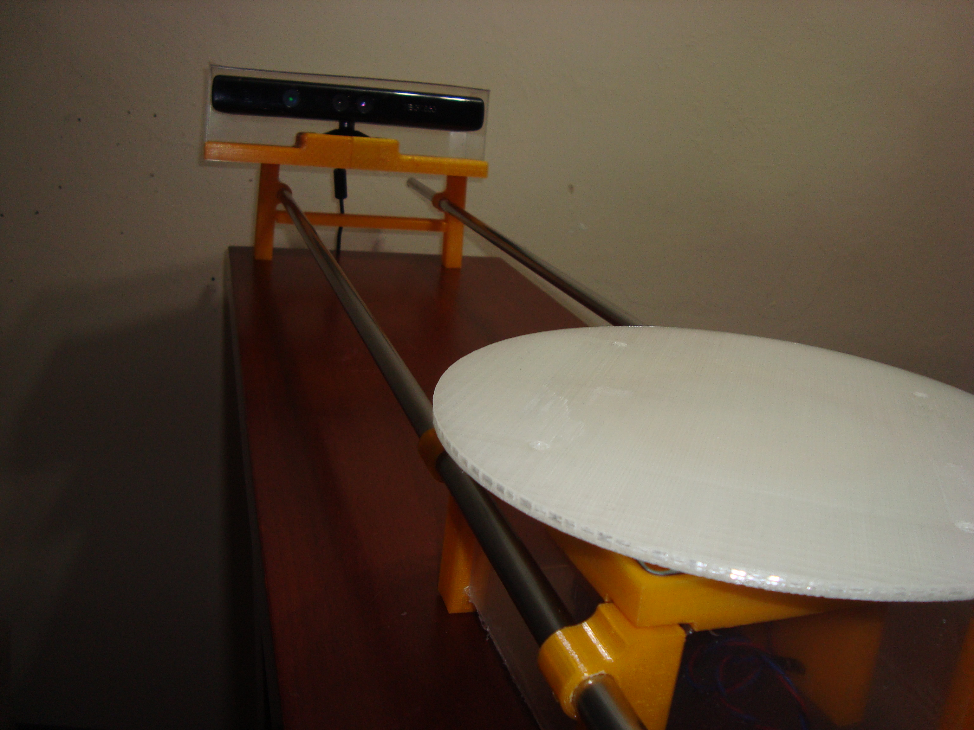
Construcción del escáner 3D
Resultado final

